Slide 1
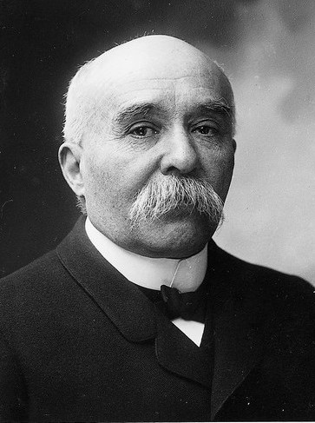

Histoire de la France au XXe siècle (1900-2002)
La politique de la France à Versailles (1919)
(Texte de Clémenceau)
Travail de Terrence Guichard pour M. Berdah
Licence II – H100402V – Groupe 3

Slide 2
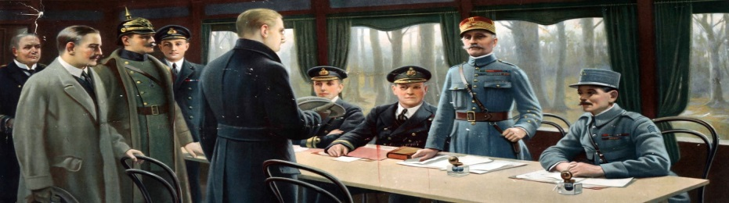

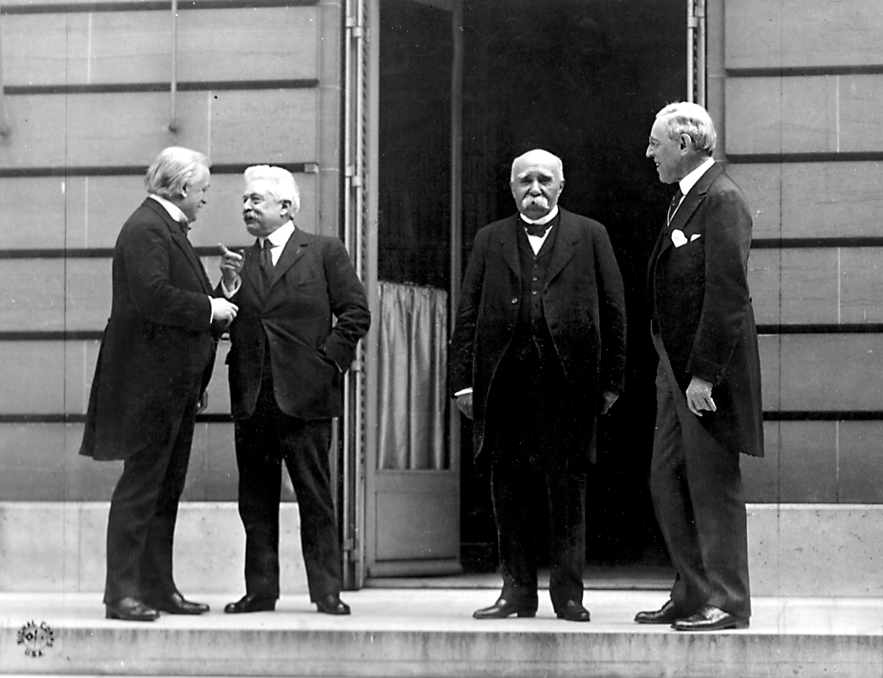
Introduction
« Nous avons gagné la guerre et non sans peine ; maintenant, il va falloir gagner la paix, et ce sera peut-être le plus difficile ! » George Clémenceau 1918
Une Europe fatiguée par 4 années de conflit
Conférence organisée quelques mois après l’Armistice
L’ Allemagne absente des discussions
Débat autour de la question de la Sarre
4 « grands vainqueurs »
Des négociations qui s’annoncent difficiles
Des enjeux gigantesques pour la population européenne
Première fois qu’un président américain en exercice se rend en France

Slide 3
Plan du commentaire

Slide 4

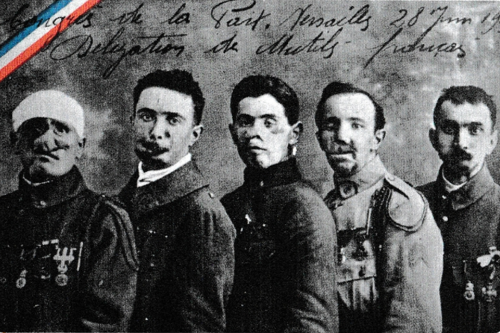
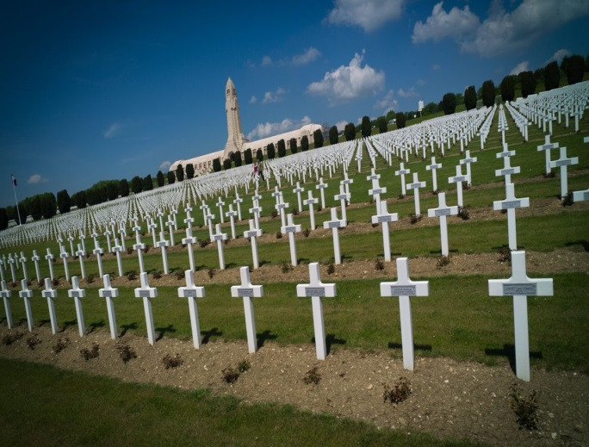
I. "L'Allemagne paiera !"
a) Pour les pertes humaines
« Dans la guerre qui s’engage, la France […] sera héroïquement défendue par tous ses fils dont rien ne brisera, devant l’ennemi, l’union sacrée » Raymond Poincaré 1914
Des millions de Français morts au champ d’honneur
Des millions de blessés
Des millions de veuves et d’orphelins
Grippe espagnole
Une démographie en perte de vitesse

Slide 5
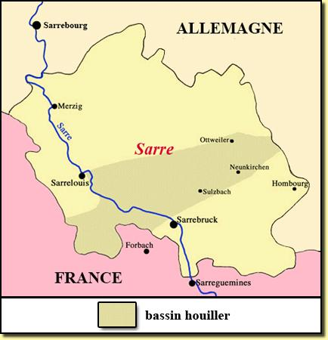
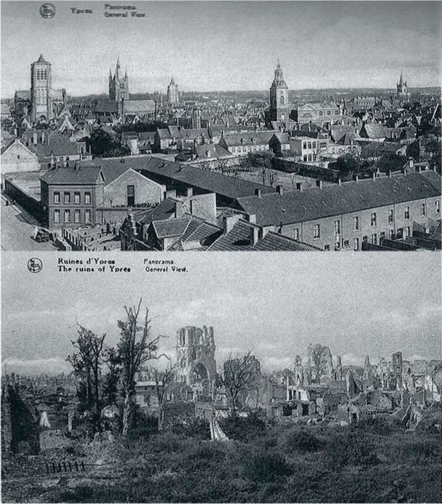
I. "L'Allemagne paiera !"
b) Pour le préjudice économique
Une main d’œuvre fortement amenuise
L’Allemagne a évité une guerre sur son sol, contrairement à la France qui a vu son paysage et ses usines ravagées
Des millions d’hommes encore sous les drapeaux
Une économie tournée vers l’armement
La région de la Sarre riche en matières premières pour compenser les années difficiles avenirs

Slide 6
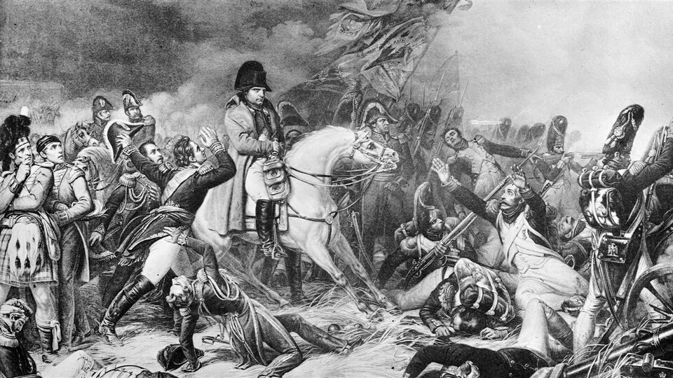
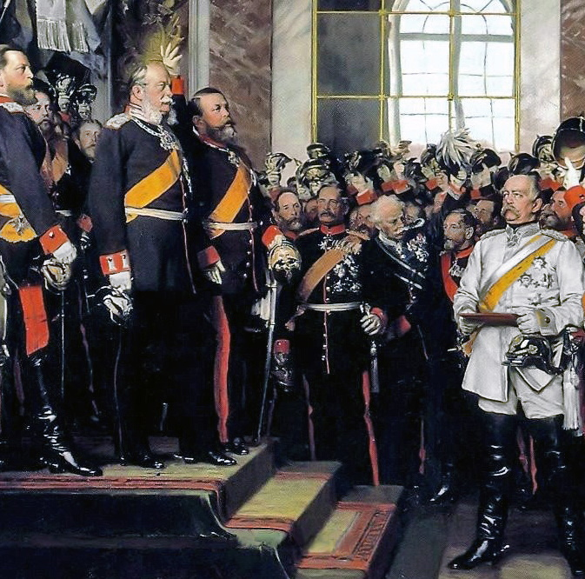
I. "L'Allemagne paiera !"
c) Pour le préjudice moral et historique
L’ Allemagne jugée responsable du déclenchement du conflit
La Sarre région symbolique historiquement
La défaite de 1815 doit être vengée
La défaite de 1870 doit être vengée
Un juste retour des choses pour Clémenceau
La galerie des glaces comme symbole

Slide 7
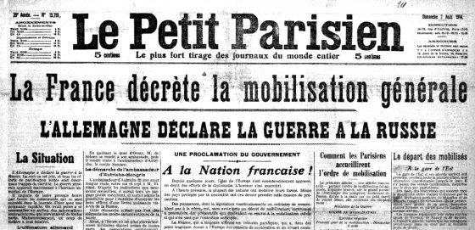
II. Alliés pendant la guerre mais adversaire à la table des négociations ?
L’Allemagne jugée responsable du déclenchement de la guerre
Clémenceau germanophobe suite aux précédents conflits
Travaux historiques commandés par l’Etat pour démontrer la culpabilité de l’Allemagne
L’Angleterre d’accord, mais concentré sur d’autres points (mer et colonies)
Les Etats-Unis dans une position délicate (ne pas trop affaiblir l’Allemagne et ne pas se mettre à dos son opinion publique)
L’Allemagne absente des débats, ne peut pas se défendre

Slide 8
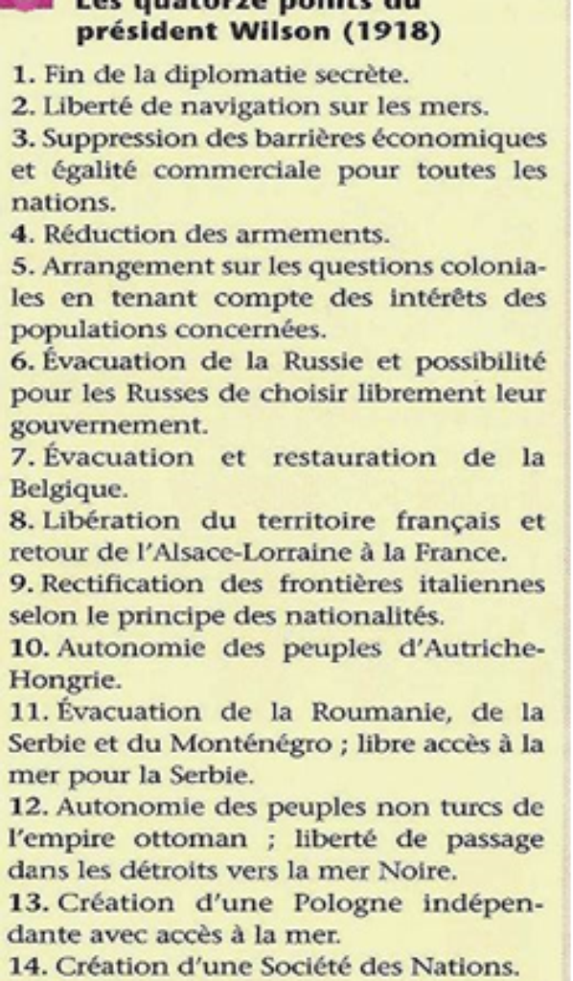
II. Alliés pendant la guerre mais adversaire à la table des négociations ?
Les Quatorze Points une épine dans le pied pour les revendications françaises
Une décision prise avant la fin de la guerre et devant le peuple américain
Une population sarroise à la fois française et allemande
La question de la Sarre absente des Quatorze points

Slide 9
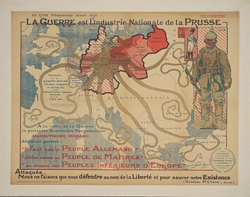
II. Alliés pendant la guerre mais adversaire à la table des négociations ?
c) Punir l’Allemagne, oui, mais à quel point ?
Punir suffisamment l’Allemagne pour lui enlever toute velléité de revanche
La Sarre comme premier rideau défensif
Clémenceau prépare la prochaine guerre qu’il pense inévitable
L’Angleterre tente de trouver un équilibre en réparation et renforcement de la France
Le président Wilson jugé éloigné des questions européennes

Slide 10
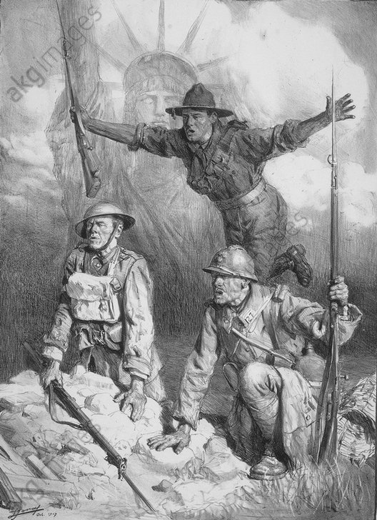
III. Le rôle du poids politique et de l’histoire entre les vainqueurs
a) La prise en compte du poids politique des Etats-Unis et de l’Angleterre
Clémenceau est conscient que l’aide de l’Angleterre et des États-Unis ont été décisives mais il doit insister sur le rôle de la France pour obtenir des concessions
Une aide militaire
Une aide financière
Une aide logistique
Une aide morale
Mais entrée militaire tardive des Etats-Unis dans le conflit

Slide 11
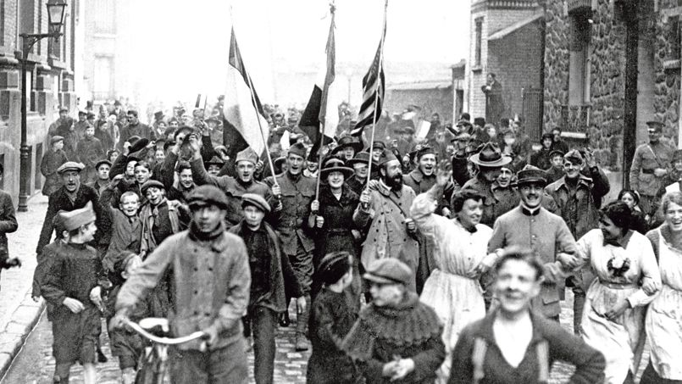
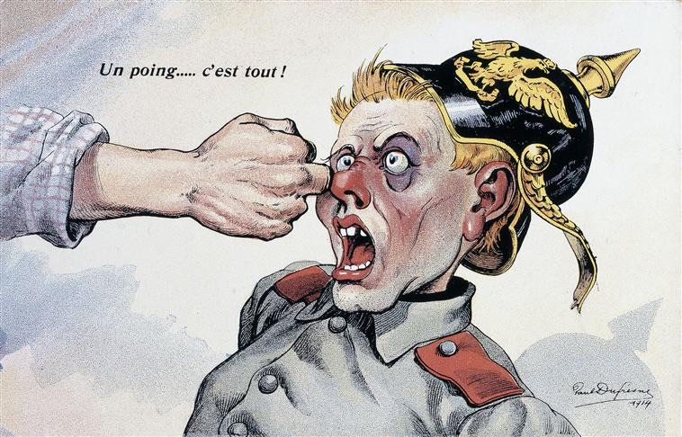
III. Le rôle du poids politique et de l’histoire entre les vainqueurs
Une union sacrée française potentiellement fragilisée face à la résistance américaine
La population française en quête de réparation
La droite, l’extrême droite et l’armée en embuscade
Grande popularité du Tigre
Le président du conseil en quête d’un dernier succès politique

Slide 12
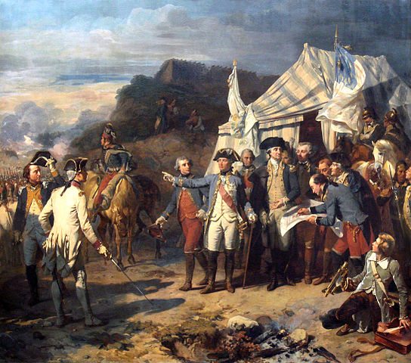
III. Le rôle du poids politique et de l’histoire entre les vainqueurs
Les relations franco-américaines un enjeu secondaire des négociations
Amitié franco-américaine
L’occasion de renforcer les liens entre les deux nations
Une compensation historique
La jeunesse de la nation américaine comme frein à la compréhension de la diplomatie européenne
Clémenceau tente habilement de se servir de l’histoire entre les deux pays pour attendrir le président américain

Slide 13
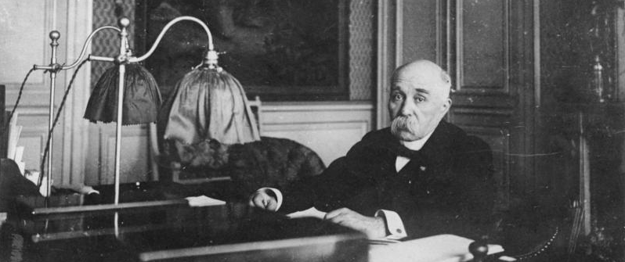
Conclusion
La France veut affaiblir économiquement, militairement et symboliquement l’Allemagne et se prépare à une éventuelle revanche
L’Angleterre cherche à punir l’Allemagne, mais à ne pas donner à la France un pouvoir trop important
Les Quatorze Points du président Wilson traduisent sa personnalité idéaliste. La diplomatie féroce européenne ne lui convient pas. Par son poids politique il veut établir un nouvel ordre politique européen quitte à réduire les sanctions envers l’Allemagne pour mener à bien son projet
Ce texte matérialise les confrontations entre principes nationaux et idéologiques autour de la Sarre
La question sarroise, met en lumière les carences du futur traité de Versailles
Un compromis qui sera à l’origine de tensions (grèves des ouvriers allemands et argument pour Hitler contre le « diktat de Versailles »)
Ce texte permet d’analyser la personnalité de Clemenceau (patriote, négociateur féroce, anti germaniste

Slide 14
Bibliographie

